Slide 1
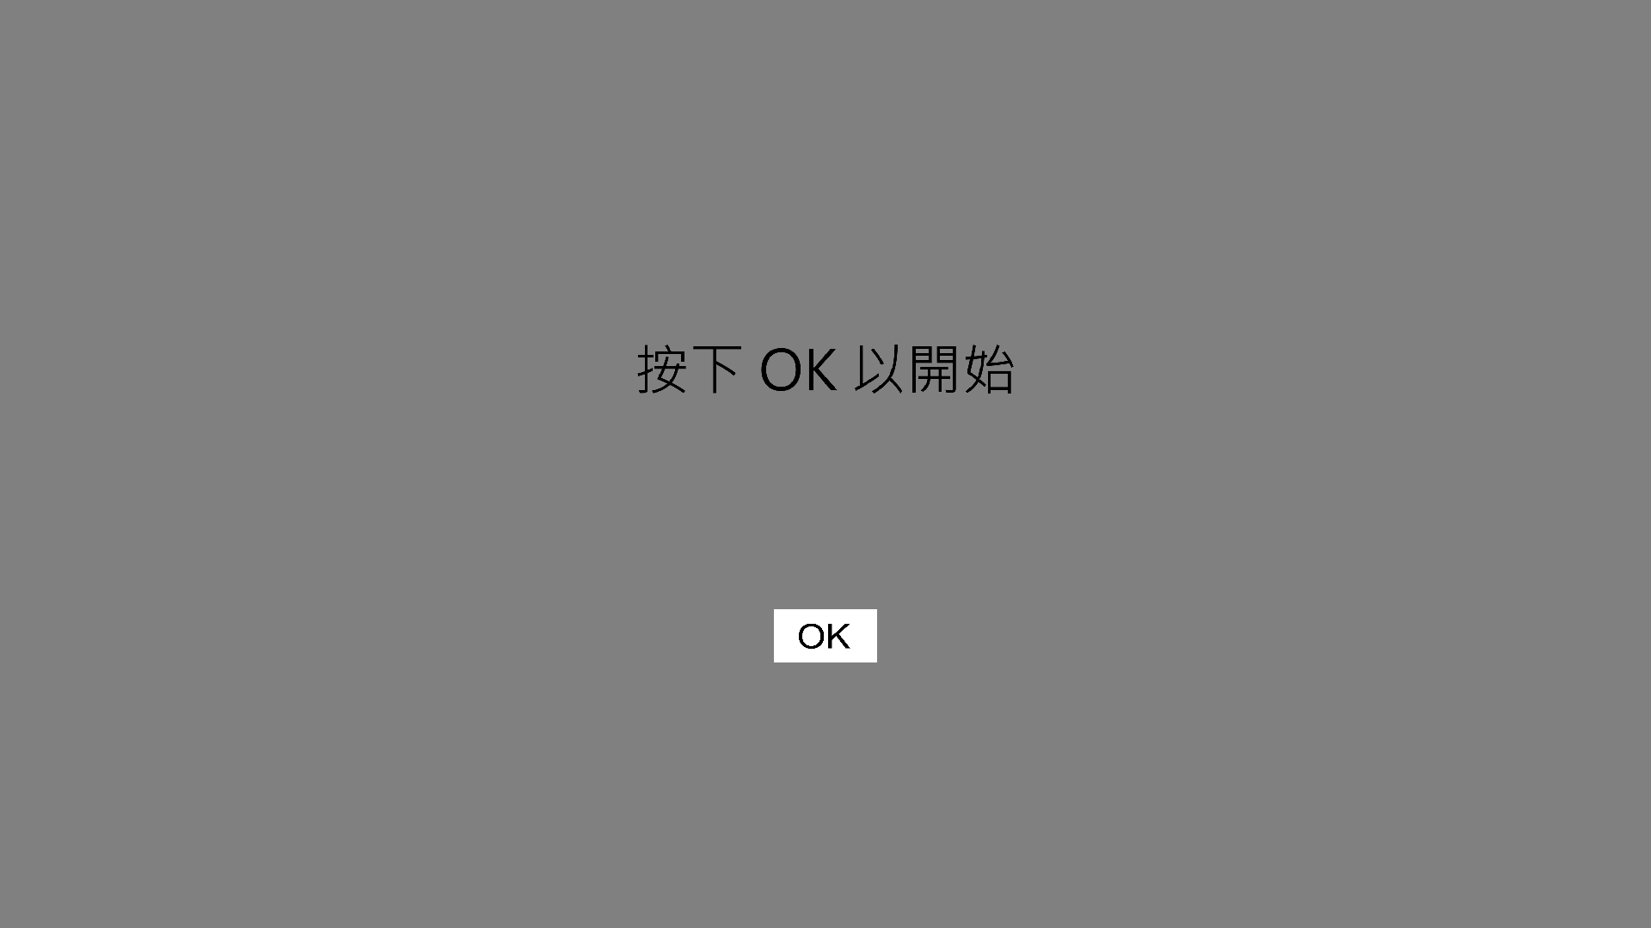
您好，歡迎參與本實驗，實驗開始前請詳閱受試者知情同意書，並了解實驗的相關注意事項，若有任何問題都可以隨時提出，若要退出實驗也可以。

Slide 2
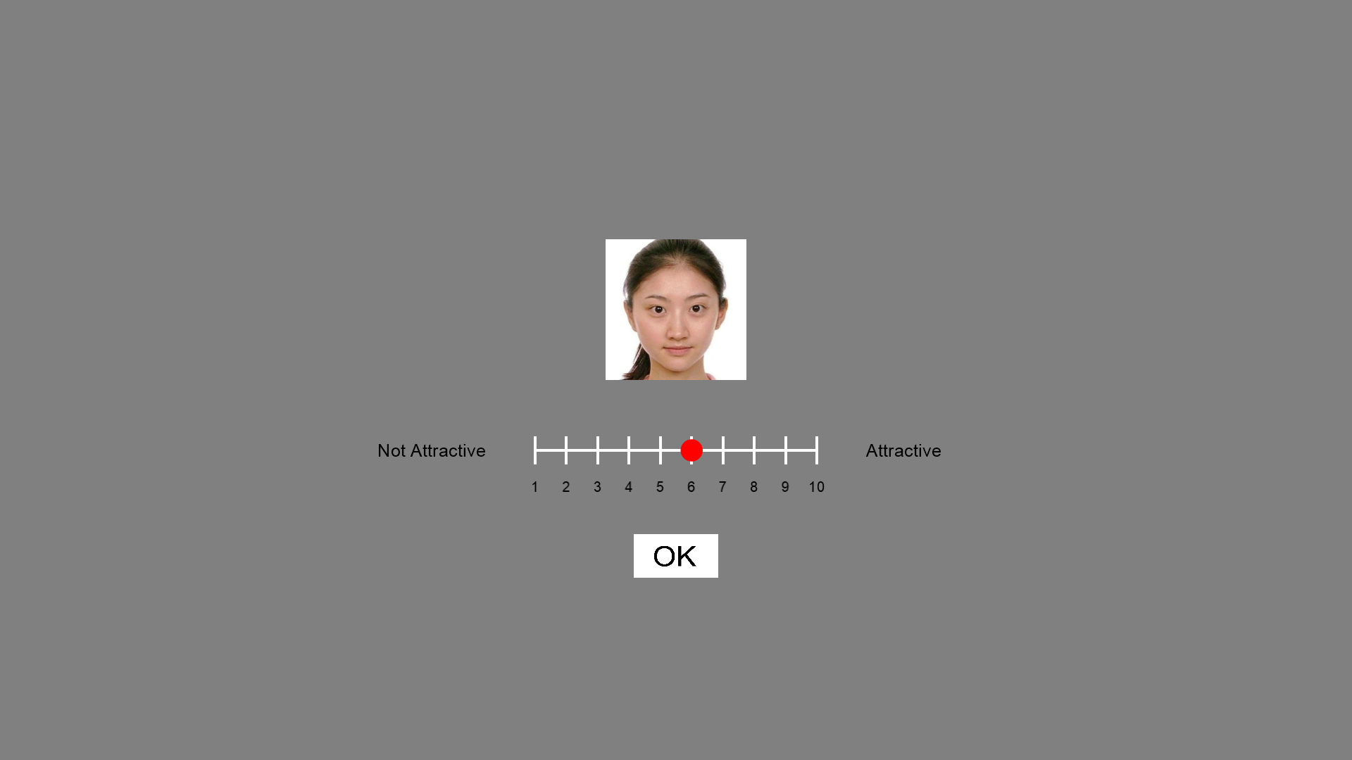
以下說明為實驗進行的說明，本實驗分為兩個階段。
第一階段您需要在電腦上 對 200 張人物照片進行臉部吸引力的評分，評分介於 1 至 10 分，請您利用滑鼠點擊螢幕上的滑桿來進行評分
請您依照直覺評分，不需要考量太多，不用每題都評的很精準，也請不要評分過於集中於某幾個分數。
評分的畫面如下圖。

Slide 3
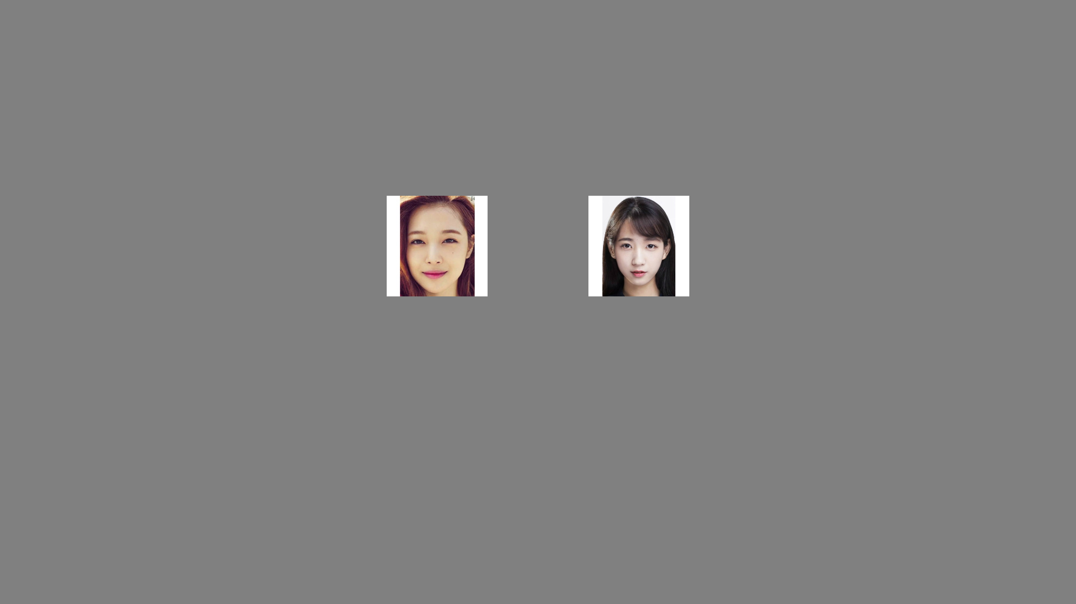
第二個階段為正式實驗的進行，您需要對兩張照片進行照片的選擇 ，請利用鍵盤上的方向鍵來選擇您認為吸引力較高的照片

Slide 4
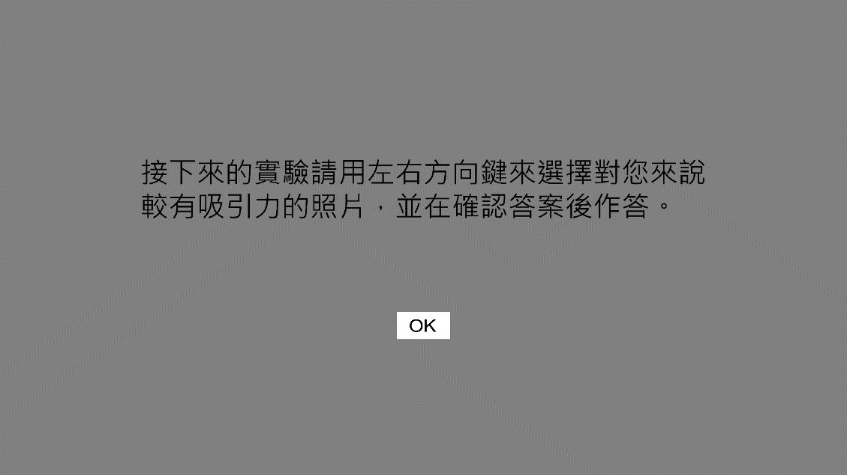
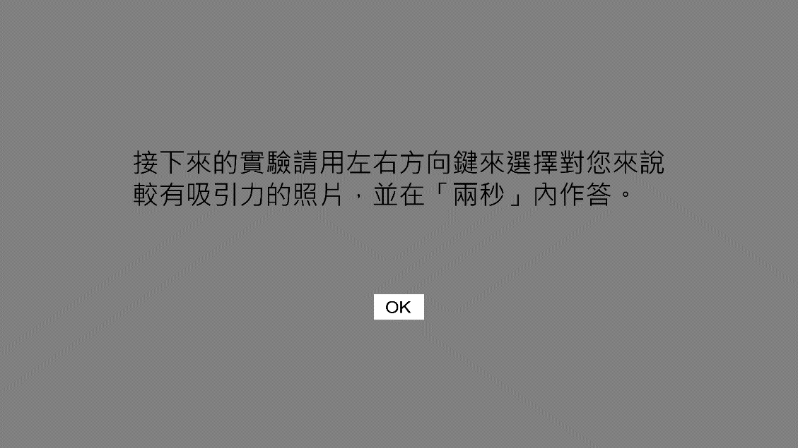
這個階段有兩種實驗狀況
其中一種是需要您在兩秒內按下鍵盤方向鍵進行回答，否則會直接跳到下一回合。
另外一種是不限制時間的實驗狀況，您只需要確定選擇之後在按
下作答即可
本實驗每 50 回合就會請您休息，之後再繼續進行實驗。

Slide 5
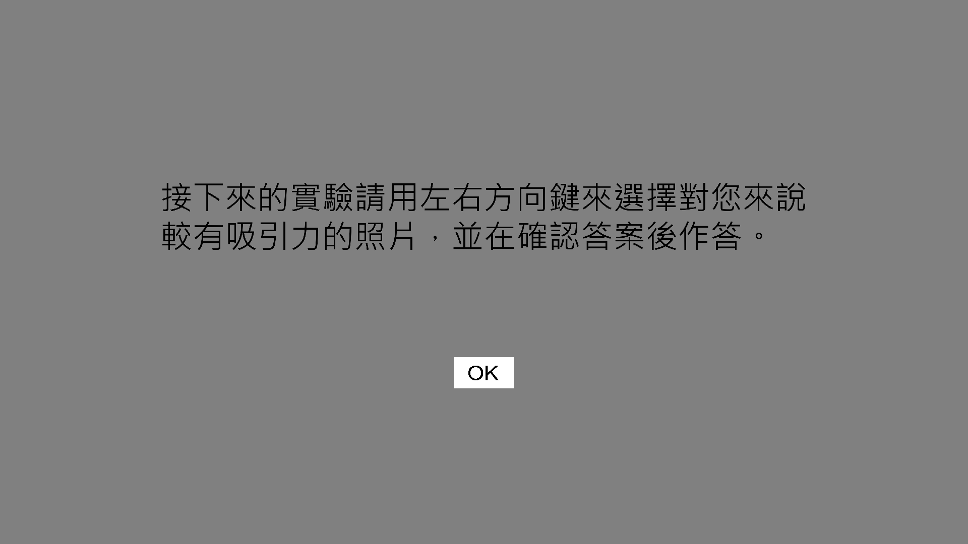

Slide 6
